Slide 1
13. Sigorta Brokerleri
Sigorta sektöründe broker; piyasaları yakından takip eden, mesleki bilgi ve becerisini kullanarak sigortalıyı yönlendiren, riski en uygun koşullarda yönetmesine danışmanlık eden, tarafları bir araya getiren bağımsız temsilcidir.
Broker tüm sözleşme sürecinde; sözleşmenin öncesi ve sonrasındaki aşamaları da kapsayacak şekilde faaliyet gösteren gerçek veya tüzel kişidir. Bu açıdan sözleşme ile ilgili teklif dosyasının hazırlanması, sözleşmenin kurulması, yönetilmesi ve uygulanması ile ilgili hizmetleri sunan sigorta aracısıdır
Sigorta brokerleri ile çalışmak donatanlara çeşitli avantajlar sunmaktadır. Öncelikle sigorta şirketlerinden teklif almak ve bunları değerlendirmek donatan için zaman alan, maliyetli ve uzmanlık gerektiren bir iştir. Broker tüm bu hizmetleri donatan yerine gerçekleştirebilmektedir.

Slide 2
13. Sigorta Brokerleri
Sigorta konusunda bir uzmanla çalışmak donatanın ihtiyaçlarını karşılayan en uygun ürün hakkında bilgi almasını sağlamaktadır. Bu açıdan değerlendirildiğinde broker donatanın mevcut sigorta kapsamlarını inceleyerek ihtiyaçlar ( korsam bölgeleri ve savaş bölgesi) dahilinde fiyat ve ürün özelliklerini karşılaştırarak en uygun teklifi bulmaktadır. Böylelikle donatanın risk yönetimi danışmanlığını yapmaktadır.
Sigorta brokerinin görevlerini aşağıdaki gibi sıralamak mümkündür;
Müşterilere sigorta ihtiyaçları ve risk profilleri ile ilgili bilgi vermek
Müşterilerle devam eden ilişkileri geliştirmek ve sürdürmek; bunun için toplantılar düzenlemek, toplantılara katılmak ve müşterilerin işlerinin yapısını anlamak
Müşterilerin sigorta ihtiyaçlarını tahminlemek ve buna göre poliçe geliştirmek

Slide 3
13. Sigorta Brokerleri
Müşterilere en uygun sigorta poliçesini, en iyi fiyatla sunabilmek için piyasa araştırması yapmak
• Karmaşık durumlarda özelleştirilmiş türde sigorta kapsamı oluşturmak (Bu sigorta komisyoncuları ve sörveyörler için raporlar hazırlamayı ve sigortacılar ile uzlaşmayı içerebilmektedir)
• Müşterilere risk yönetimi hakkında tavsiyelerde bulunmak ve riskleri azaltacak yeni yollar geliştirmeye yardımcı olmak.
• Mevcut politikaları yenilemek veya düzeltmek

Slide 4
13. Sigorta Brokerleri
Müşterilere poliçeleriyle ilgili bir hak iddia edip etmemeleri veya ne zaman hak iddia etmeleri konusunda tavsiyede bulunmak
• Yeni müşteriler edinmek için pazarlama faaliyetleri yapmak
• Sigorta komisyoncuları, sörveyörler, vb. meslek gruplarıyla ilişkiler geliştirmek
• Kağıt işi, yazışma ve ayrıntılı kayıt tutmak gibi idari işleri yerine getirmek
• Sigorta pazarındaki ve müşterilerin endüstrilerindeki değişikliklerden haberdar olmak
• Sigorta primi toplamak ve hesapları işlemek

Slide 5
13. Sigorta Brokerleri
Sigorta ve Reasürans Brokerleri Yönetmeliğine göre “Brokerler, mevzuata ve temsil ettiği müşteriler tarafından kendilerine verilen talimatlara uygun hareket etmek, bu müşterilerin hak ve menfaatlerini korumak, sigortacılık icaplarına uymak ve görevlerini iyi niyet ve dürüstlükle yürütmek, doğru bilgi vermek ve tazminat ödemelerinde taraflara yardımcı olmakla yükümlüdür”.
Bu kapsamda sigorta brokerinin sorumlulukları şu şekilde açıklanabilmektedir;
Tarafsız ve dürüst çalışarak yanlış beyan ve yetkisiz temsili önlemek için gerekli özeni göstermek
• Mesleki uzmanlıkla müşterileri doğru şekilde yönlendirmek

Slide 6
13. Sigorta Brokerleri
Piyasa koşullarındaki değişim ve/veya gelişmelere bağlı olarak kendini sürekli geliştirmek
• Müşteri anlaşmalarının oluşturulması ve uygulanmasında azami gayreti göstererek yardımcı olmak
• Uzmanlık alanıyla ilgili doğru olarak kabul edilen gerekli önerileri almak
• Müşterisi tarafından yetkilendirilmediği takdirde onların adına kararlar almamak

Slide 7
13. Sigorta Brokerleri
Uygulama 1
A ve B gemileri çatışması sonucu oluşan hasarlar aşağıdaki gibidir.
A gemisi yük hasarı: 600.000$
A gemisi tekne hasarı: 800.000$
A gemisi kusuru: %40
B gemisi yük hasarı: 300.000$
B gemisi tekne hasarı: 500.000$
B gemisi kusuru: %60
Verilen bilgilere göre gemilerin H&M, P&I ve Emtia sigortalarının ödemesi gereken miktarı hesaplayınız.

Slide 8
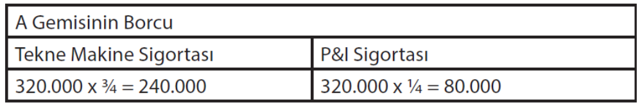
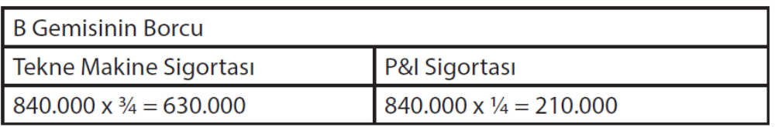
A’nın Borcu (Yük): 300.000 x 0,40=120.000
A’nın Borcu (Tekne): 500.000 x 0,40=200.000
Toplam Borç= 320.000 .
B’nin Borcu (Yük): 600.000 x 0.60=360.000
B’nin Borcu (Tekne): 800.000 x 0,60=480.000
Toplam Borç=840.000
Yük ile ilgili Emtia sigortasının ödeyeceği tutar:
A Yük: 600.000 – 360.000=240.000
B Yük: 300.000 – 120.000=180.000

